Slide 1
Сопровождение учителем- дефектологом обучающихся с ОВЗ различных нозологий. Специфика организации и проведение дефектологической работы.
Подготовила
учитель – дефектолог высшей категории
ГКОУ Никольской школы- интернат
Яровицына С.П

Slide 2
Дефектолог
Это специалист, который занимается изучением, обучением, воспитанием и социализацией детей с ограниченными возможностями здоровья, а также теми учащимися, которые испытывают трудности в усвоении учебной программы.
Профессия дефектолога очень важна и ответственна.
Мы помогаем детям с нарушениями в развитии преодолеть трудности и достичь успеха.
Цель работы учителя- дефектолога: обеспечение своевременной специализированной помощи обучающимся с ОВЗ, испытывающим трудности в обучении, в освоении ими обязательного минимума содержания образования в условиях образовательного учреждения.

Slide 3
Основные направления деятельности учителя-дефектолога
1.Диагностическое.
2.Коррекционно-развивающее.
3. Аналитическое.
4. Консультативно – просветительское и профилактическое.
5. Организационно-методическое.

Slide 4
1 этап- Диагностическое направление включает:
Первичное дефектологическое обследование;
Систематические этапные наблюдения специалиста за динамикой и коррекцией психологического развития;
Проверка соответствия выбранной программы, методов, приемов обучения реальным достижениям и уровню развития ребенка.

Slide 5
1 этап-Диагностическое направление
Диагностика проводится с 1-15 сентября.
Цель- выявление уровня актуального развития и «зоны ближайшего развития» ребенка, причин и механизмов трудностей в обучении.
По результатам диагностики ученики распределяются на группы по ведущему дефекту;
определяется индивидуальный маршрут коррекционного развития .
Я рекомендую к использованию :
-Диагностический чемоданчик Семаго;
-Диагностический материал С.Д. Забрамной, О.В. Боровик;
-Психолого-педагогическую диагностику Стребелевой Е.А .
-Тестовые задания «Готов ли ты к школе?»
-Разработаны бланки с упражнениями для обучающихся для проверки состояния развития графомоторных навыков, знаний об окружающем мире, навыков письма и чтения, математики, общей осведомленности обучающихся
- Разработан протокол обследования и карта динамического развития для фиксации динамики развития обучающихся.

Slide 6
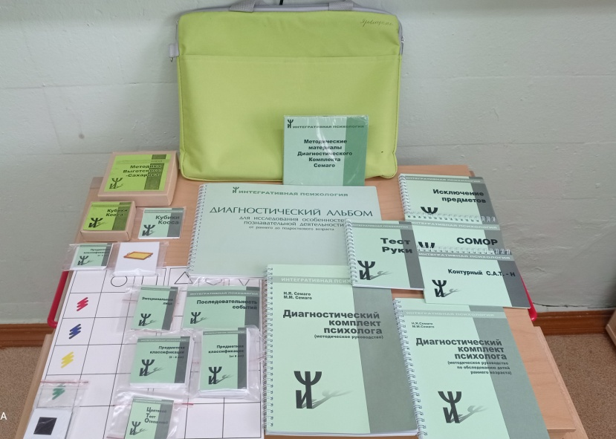
Чемоданчик Семаго
1. Цветные прогрессивные матрицы Равена.
2. Диагностический Альбом. Для исследования особенностей познавательной деятельности. От раннего до подросткового возраста
3.Предметная классификация. Стимульные материалы (1 серия для детей 3-5 лет)
4.Предметная классификация. Стимульные материалы (2 серия для детей 5-8 лет)
5.Предметная классификация. Стимульные материалы(3 серия для детей 9-12 лет)
6.Методика Выготского-Сахарова . Деревянные фигуры.
7.Методика опосредованного запоминания (по А. Н. Леонтьеву).
8.Методика В. М. Когана. Стимульные материалы.
9.Исключение предметов (4-й лишний) . Альбом стимульных материалов.
10.Методика "Кубики Кооса" — Набор стимульных материалов; станд. деревянные кубики и набор узоров.
11.Методика "Установление последовательности событий».
12.Методика "СОМОР" .Альбом стимульных материалов .
13.Методика "Контурный САТ-Н". Альбом стимульных материалов .
14.Методика "Тест Рука" (вариант для детей 3-11 лет) .
15.Цветовой Тест Отношений (ЦТО) (вариант для детей 4-10 лет)
16.Методика "Эмоциональные лица" . Стимульные материалы.

Slide 7
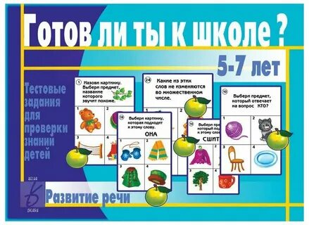
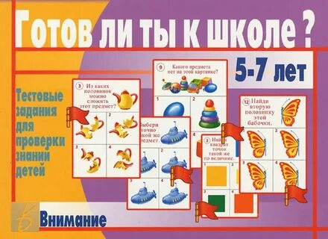
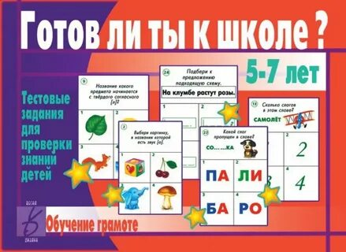
Тестовые задания «Готов ли ты к школе?»
Тестовые задания «Готов ли ты к школе?» Окружающий мир. Природа.
-Тестовые задания «Готов ли ты к школе?» Чтение.
-Тестовые задания «Готов ли ты к школе?» Развитие речи
-Тестовые задания «Готов ли ты к школе?» Мышление.
-Тестовые задания «Готов ли ты к школе?» Математика
-Тестовые задания «Готов ли ты к школе?» Память.

Slide 8
Бланки с упражнениями по годам обучения для оценки зоны актуального и ближайшего развития по различным направлениям, таким как развитие графомоторых навыков, пространственного восприятия, знаний об окружающем, оценить навыки письма, чтения, математических представлений.

Slide 9
Бланки с упражнениями.

Slide 11
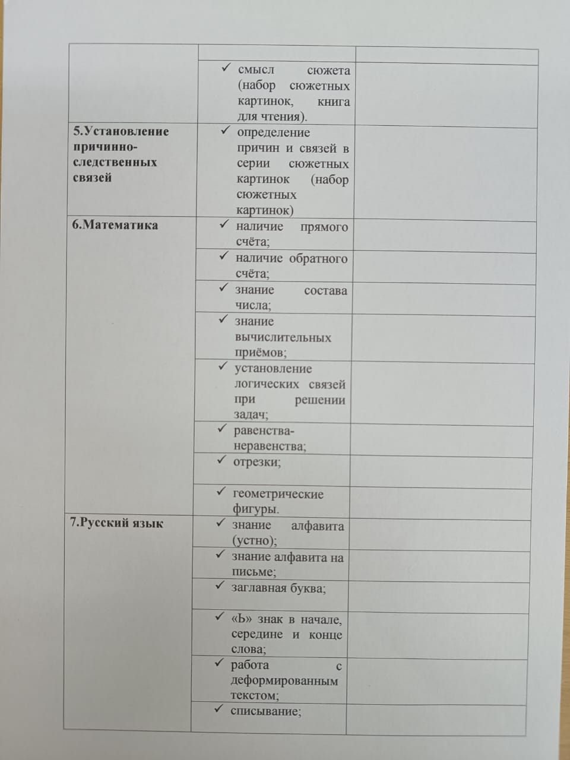
Протокол обследования

Slide 12
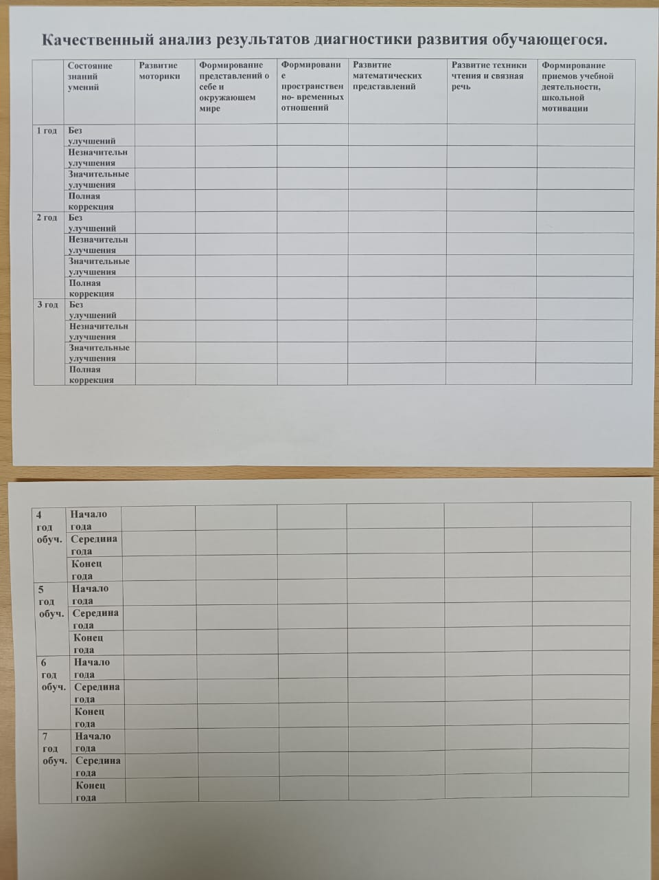
Карта динамического развития для отслеживания динамики коррекционного воздействия

Slide 13
Взаимодействие с учителем.
1.Учитель знакомит с учебной программой.
2.Сообщает о применяемых методах, приемах и технологиях обучения.
3. Знакомит с индивидуальными особенностями ребенка, с социальным статусом семьи (вновь поступивших учеников).
4. С учителем обсуждается план коррекционного направления работы.
5.Находимся во взаимосвязи с учителем – логопедом и педагогом психологом.

Slide 14
Содержание работы с обучающимися с ОВЗ различных нозологий
Содержание работы с обучающимися с ЗПР:
Нормализация ведущей деятельности;
Преодоление трудностей в овладении учебными ЗУН, развитие основных мыслительных процессов;
Поддержка в освоении АООП, коррекция индивидуальных пробелов знаний ;
Развитие пространственно- временных представлений;
Повышение мотивации к обучению.
Содержание работы с обучающимися с УО:
Развитие познавательной деятельности;
Помощь в освоении АООП;
Формирование представлений о предметах и явлениях окружающего мира;
Развитие пространственного восприятия и зрительно- моторной координации;
Развитие мелкой моторики рук;
Развитие мотивации к обучению.

Slide 15
Содержание деятельности учителя- дефектолога направлено на решение задач:
Выявление трудностей обучающегося.
Динамическое изучение уровня умственного развития ребенка и результатов коррекционного воздействия.
Отслеживание соответствия выбранной программы, форм, методов и приемов обучения реальным достижениям и уровню развития ребенка.
Проведение индивидуальных и групповых коррекционных занятий.
Консультирование педагогов и родителей по проблемам развития, обучения и воспитания детей с ОВЗ в соответствии с индивидуальными особенностями ребенка.

Slide 16
2 этап-Коррекционное направление:
Сенсорное и сенсомоторное развитие
Развитие когнитивной сферы
Основные направления коррекционно- развивающей работы
Нормализация ведущей деятельности
Формирование пространственно- временных представлений
Формирование о предметах и явлениях окружающего мира
Формирование математических представлений
Помощь в освоении грамоты, чтения, письма
Обогащение словаря, связной речи
Помощь в освоении АООП

Slide 17
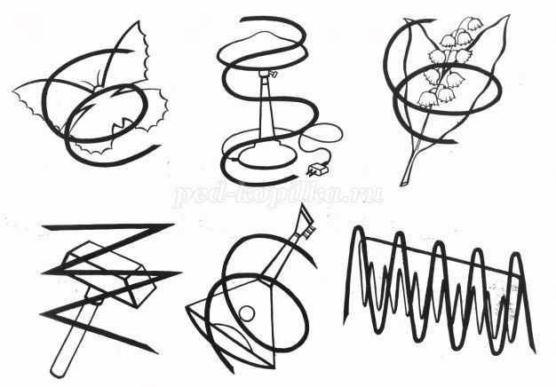
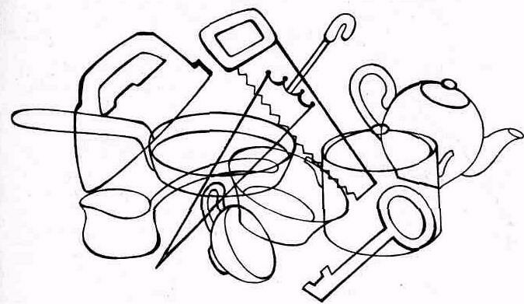
1.Сенсорное и сенсомоторное развитие: А) Развитие зрительного анализатора и пространственного восприятия элементов букв, цифр. Узнавание контурных, силуэтных, перечёркнутых изображений, недорисованных предметов, фигурно-фоновое различение предметов, букв.)

Slide 18
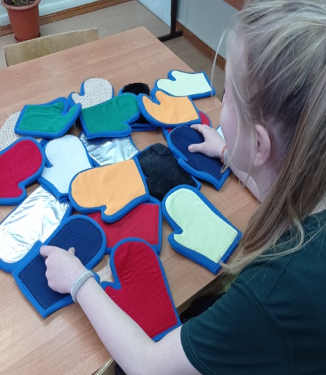
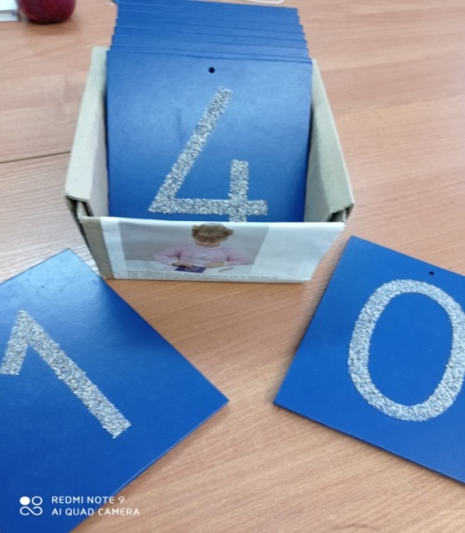
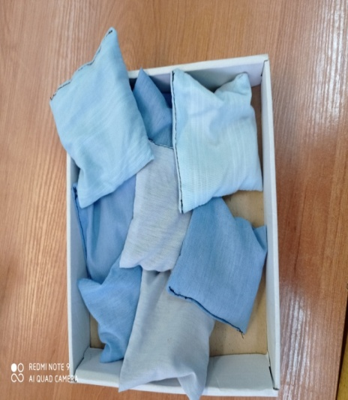
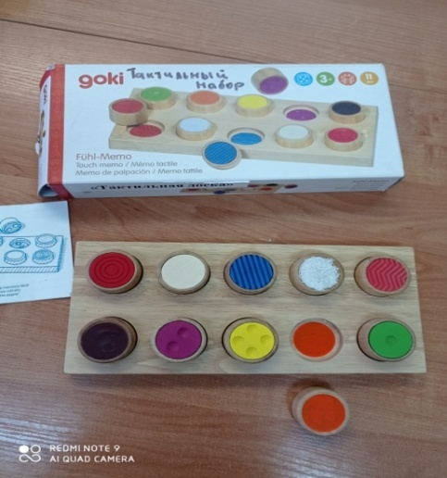
Б) Развитие тактильных ощущений
Используемые дидактические игры и упражнения: тактильные мешочки, варежки, тактильная доска, тактильные шарики, тактильные цифры.

Slide 19
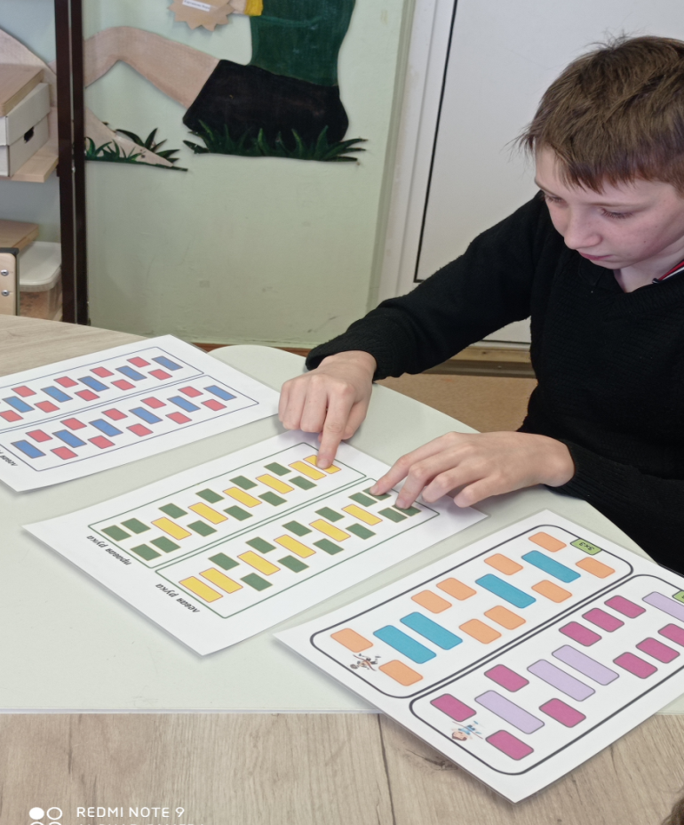
Развитие межполушарного взаимодействия и кинестетических основ движений
Доски- трафареты
Дорожки для пальчиков

Slide 20
В)Развитие слухо-зрительной и зрительно-двигательной координации.

Slide 21
Развитие когнитивных процессов.
Развитие зрительной памяти: цифр, букв, предметов.
Развитие слуховой памяти: запоминание цифр, звуков, слов, предложений, многоступенчатых инструкций;
развитие тактильной и кинестетической памяти.
развитие логичности и гибкости мышления;
развитие наглядно-образного мышления(использую дидактические игры)
развитие внимания (переключение, устойчивость, распределение, концентрация).

Slide 22
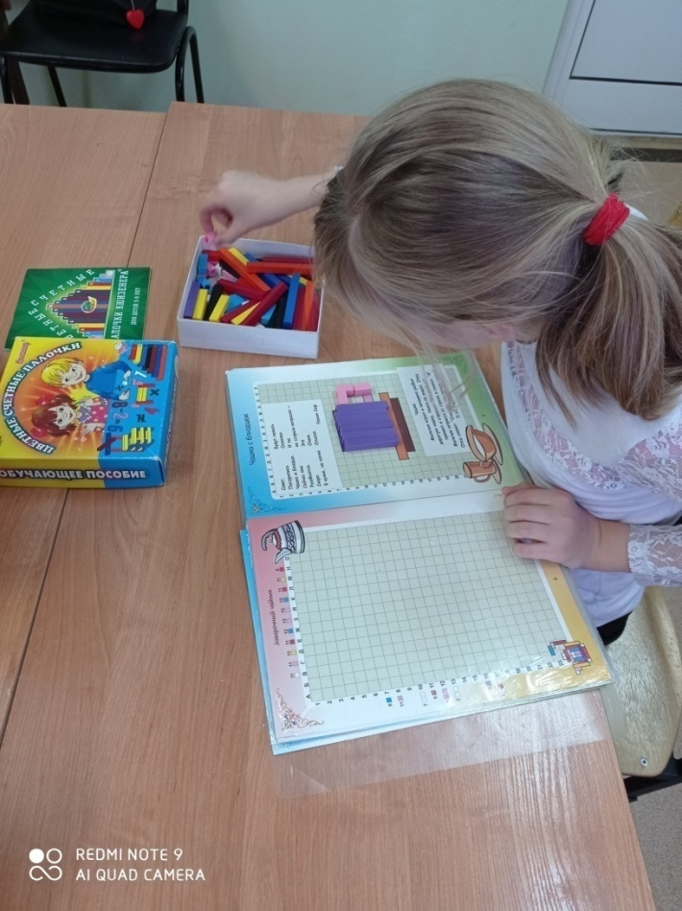
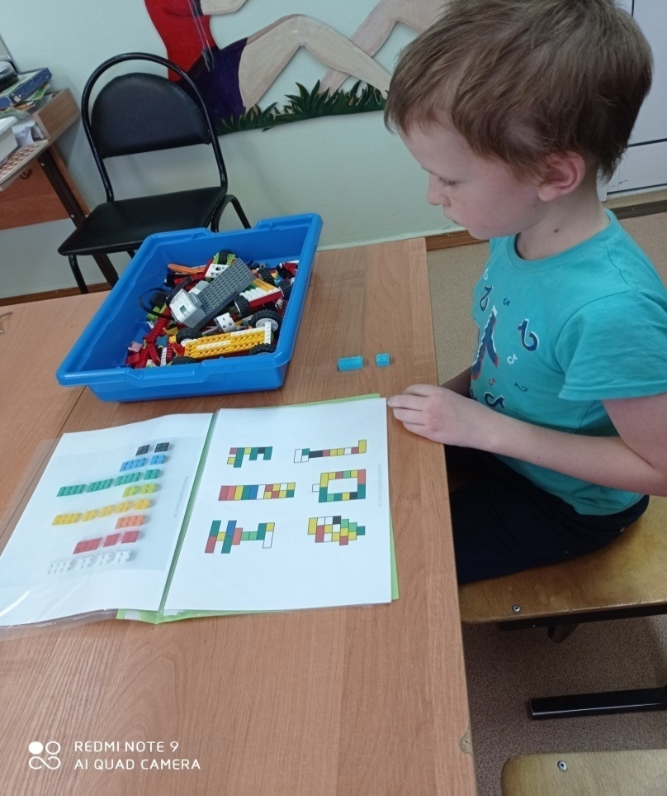
Дидактические игры и упражнения:
Палочки Кюизенера
Схемы Лего

Slide 23
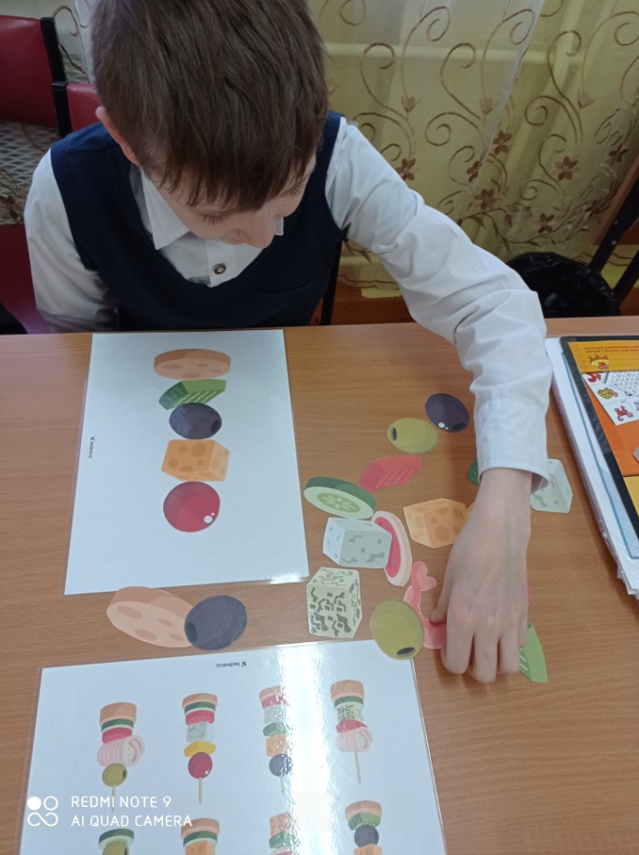
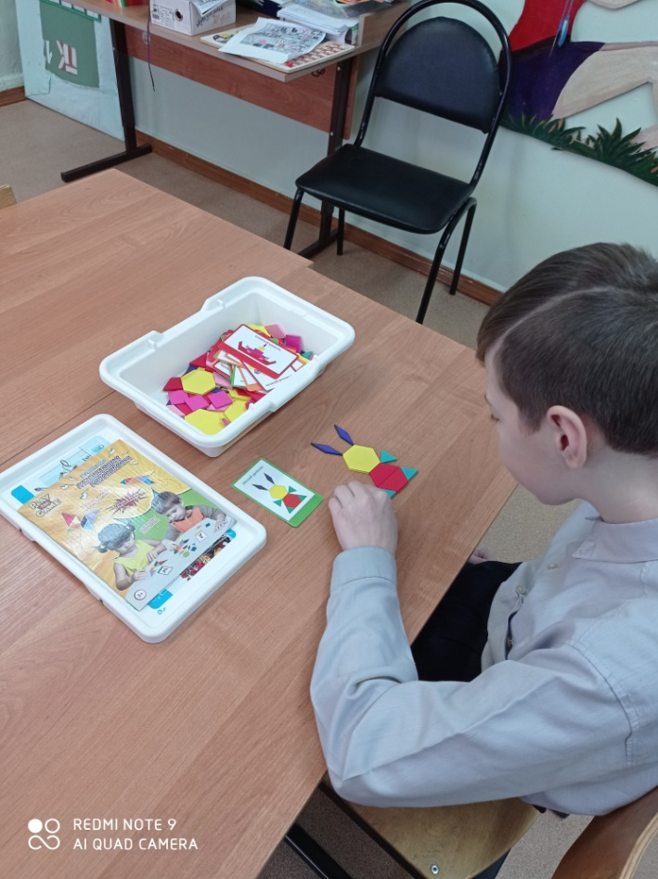
Дидактические игры и упражнения:
Собери Канапе
Геометрические конструкторы

Slide 24
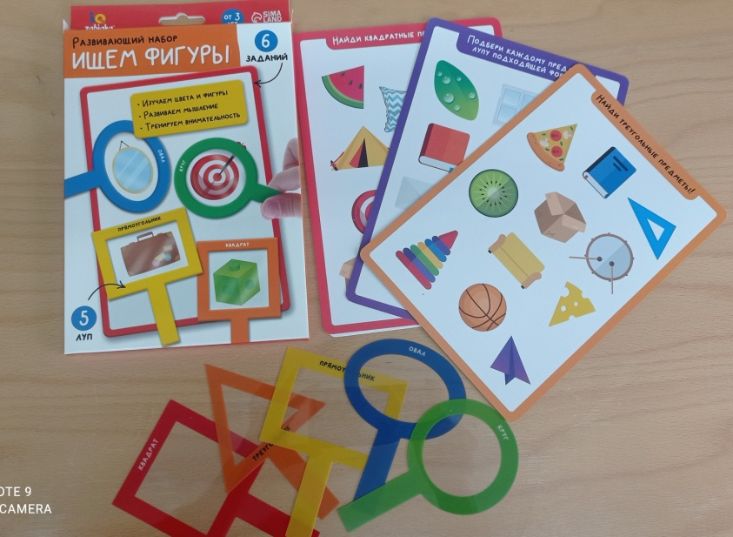
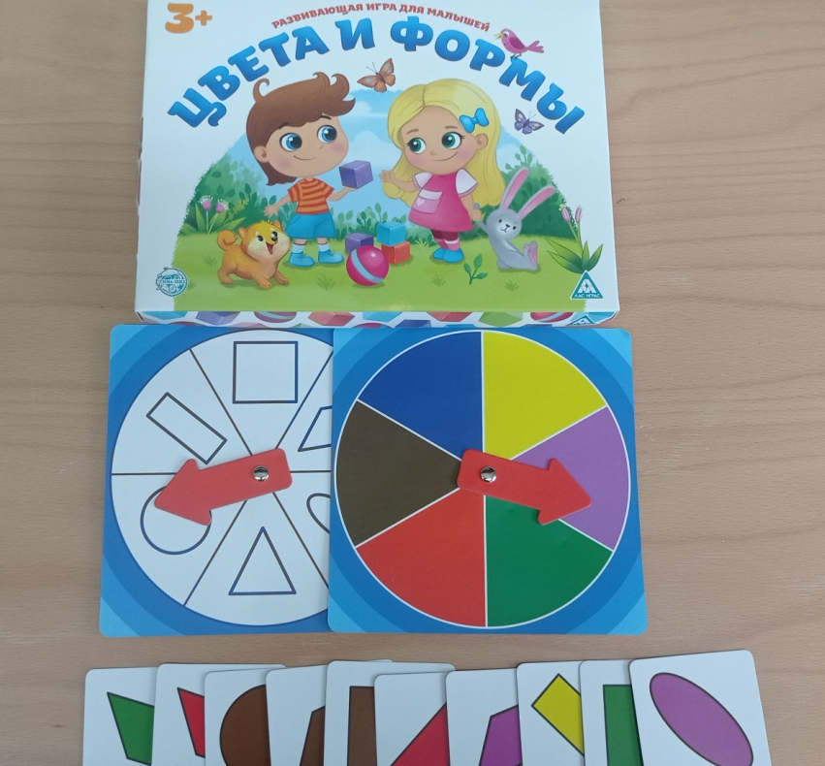
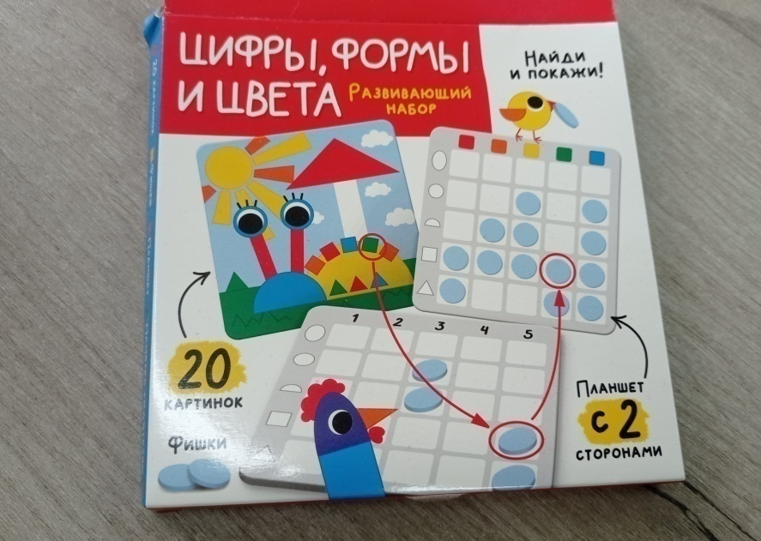
Дидактические игры и упражнения:

Slide 25
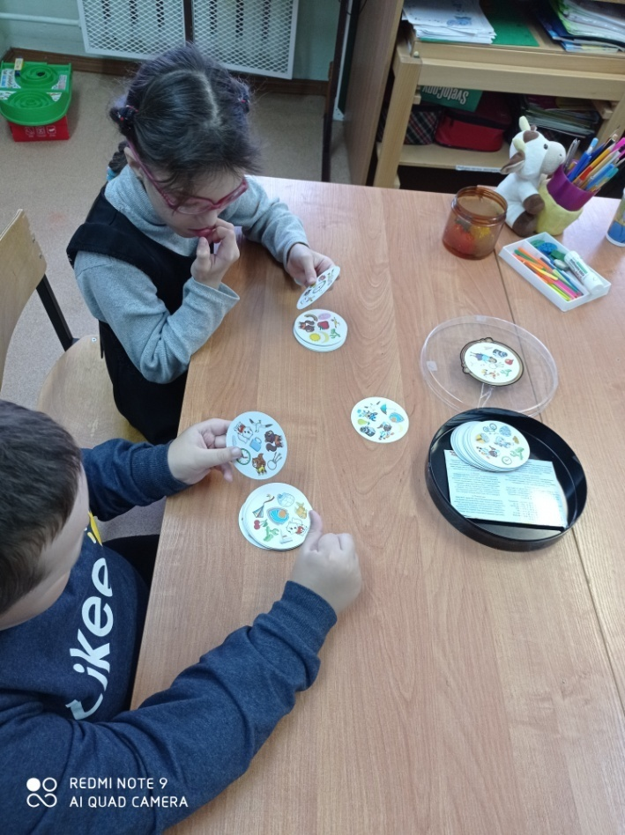
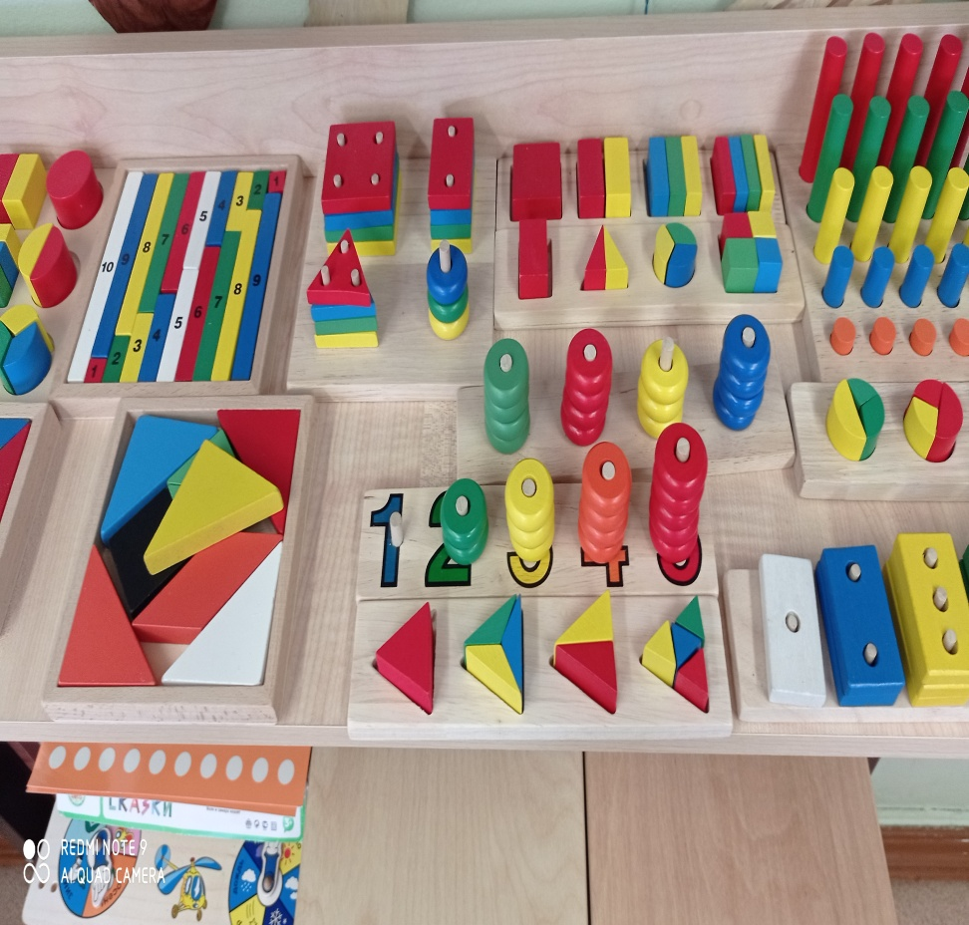
Дидактические игры и упражнения:
Игра «Дубль»
Пособие «Монтесори»

Slide 26
3.Нормализация ведущей деятельности возраста:
На этом этапе идет работа над:
· формированием приемов учебной деятельности (действовать по образцу, следовать указаниям, работать по алгоритму).
· формированием контроля собственной деятельности.
· формированием желания довести работу до конечного результата.

Slide 27
4. Формирование пространственно-временных представлений.
Формирование умения ориентировки в схеме собственного тела;
Формирование умения ориентировки в ближайшем окружении (классной комнаты);
Формирование умения ориентировки на плоскости (тетрадь, книга).

Slide 28
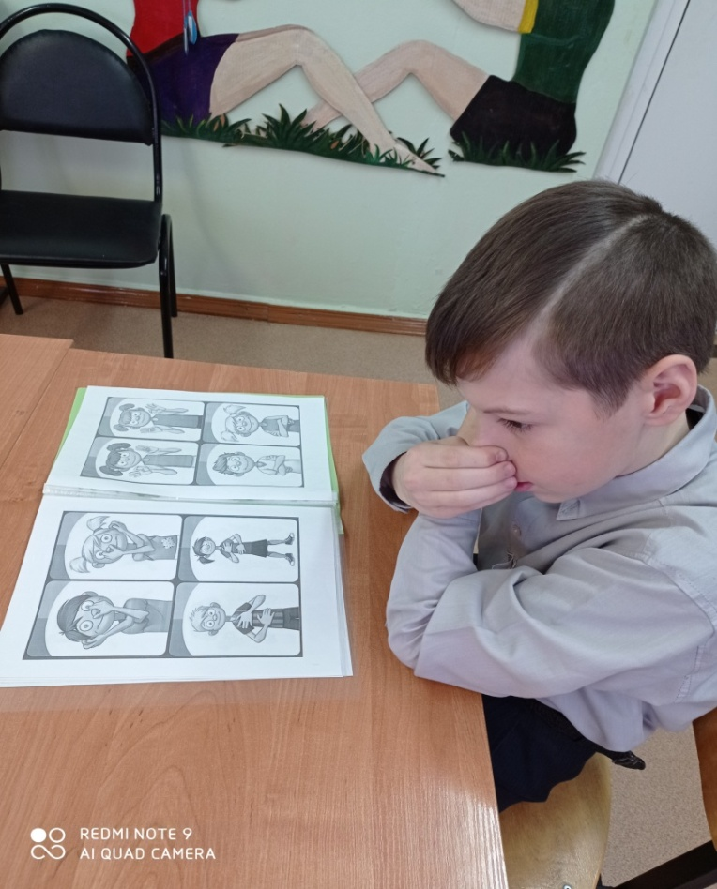
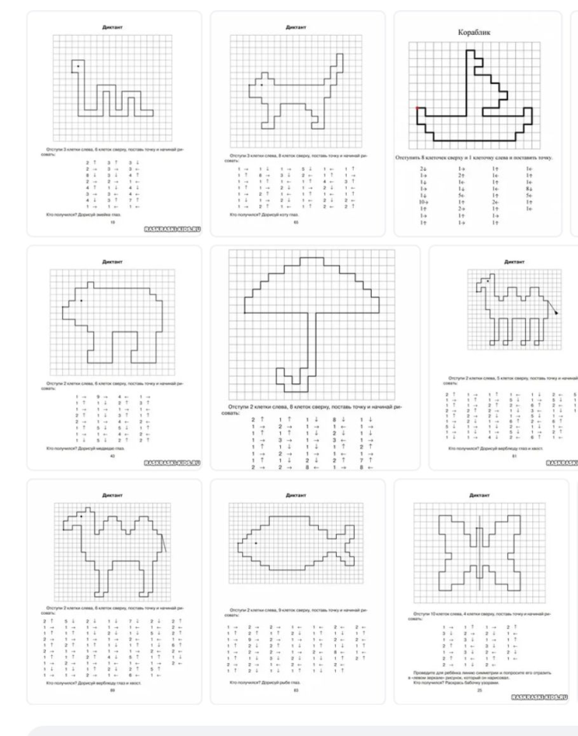
Формирование пространственно-временных представлений.
Формирование умения ориентировки в схеме собственного тела
Выполнение графических диктантов

Slide 29
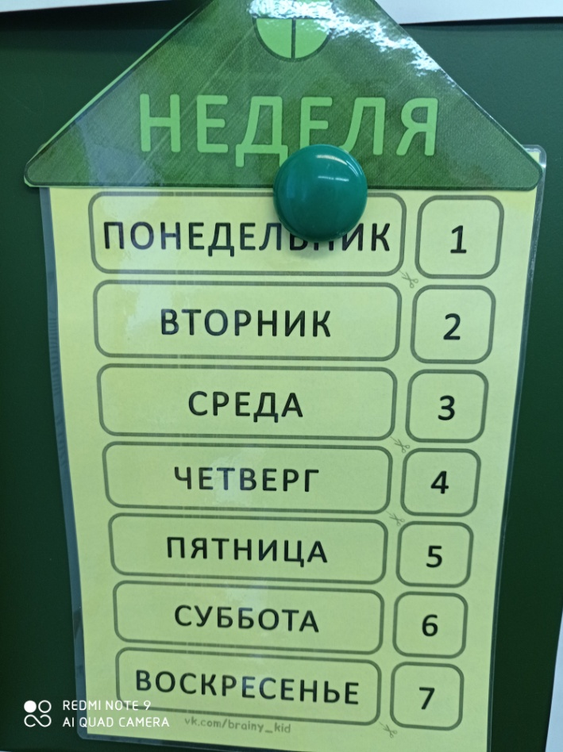
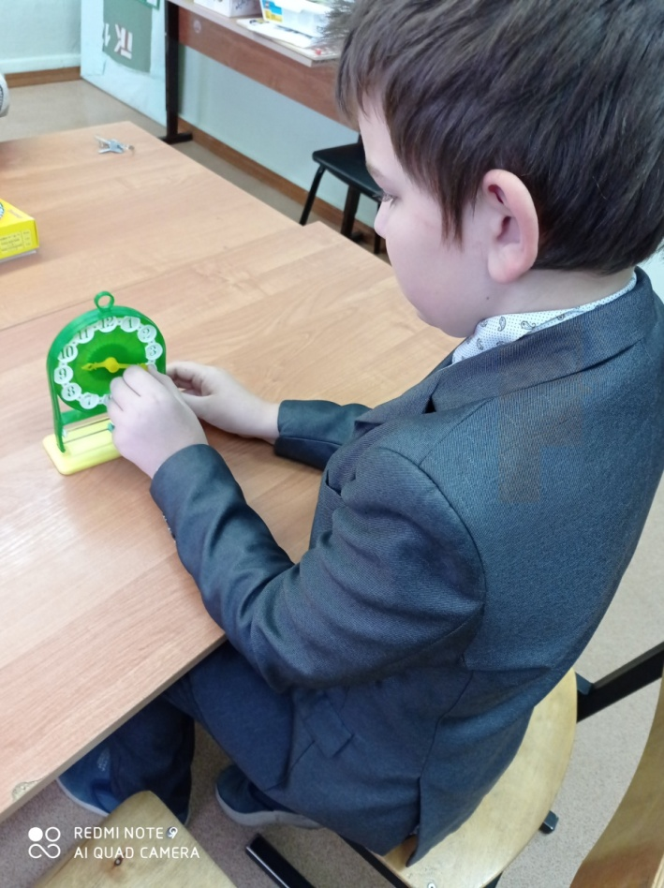
Формирование пространственно-временных представлений.
Неделя
Часы

Slide 30
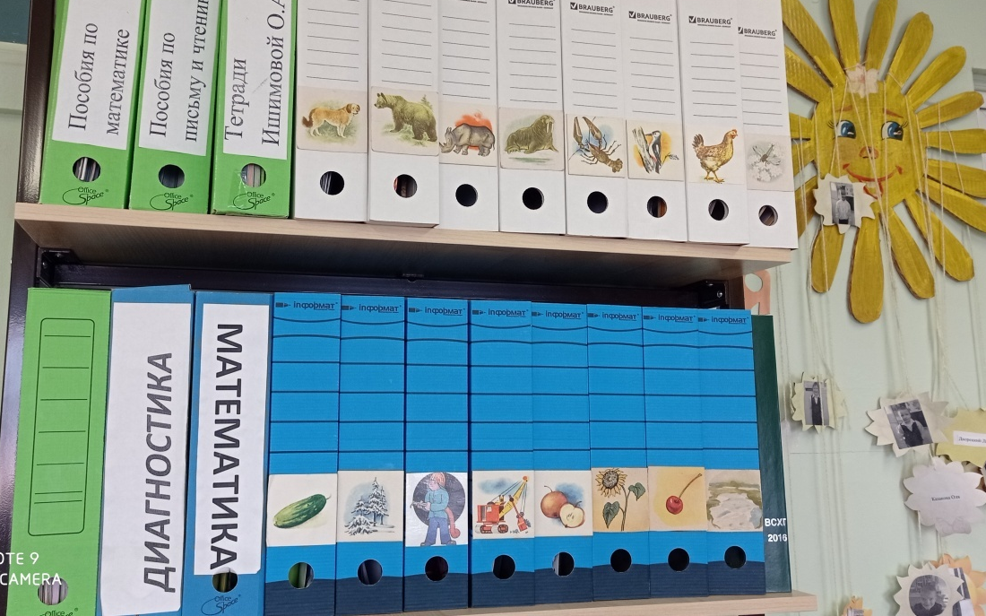
Формирование представлений о предметах и явлениях окружающей действительности.
формирование представлений и понятий о предметах окружающей действительности;
развитие представлений об основных свойствах предметов;
формирование элементарных понятий на обобщения и классификации;
обогащение словаря и развитие связной речи.

Slide 31
Формирование представлений о предметах и явлениях окружающей действительности.
Календарь природы
Узнай по описанию

Slide 32
Распредели предметы по группам

Slide 33
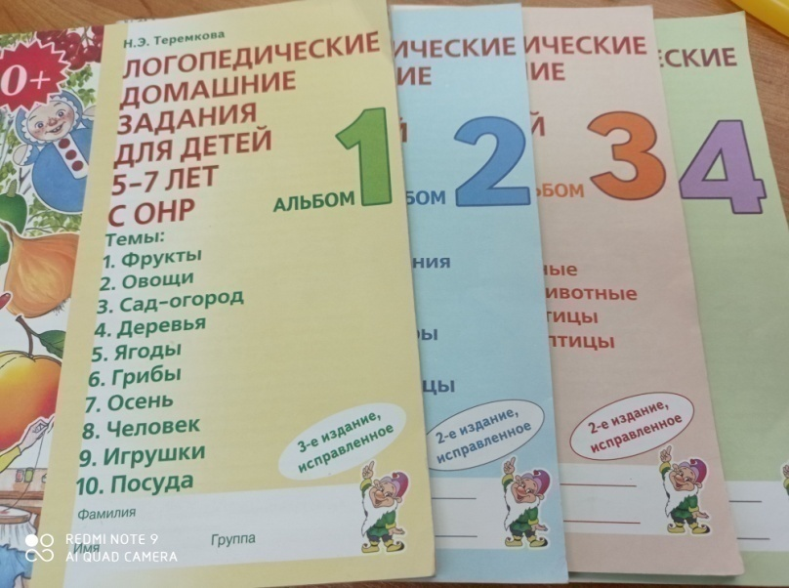
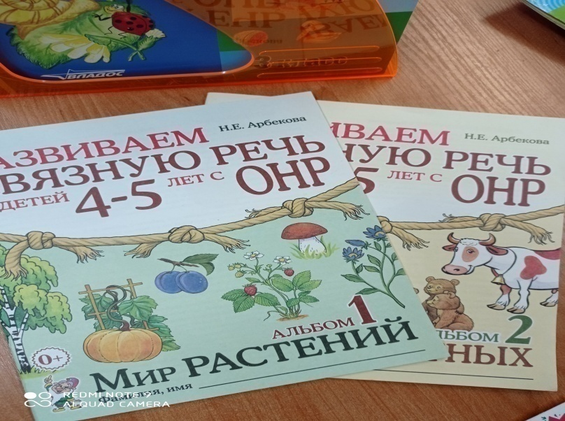
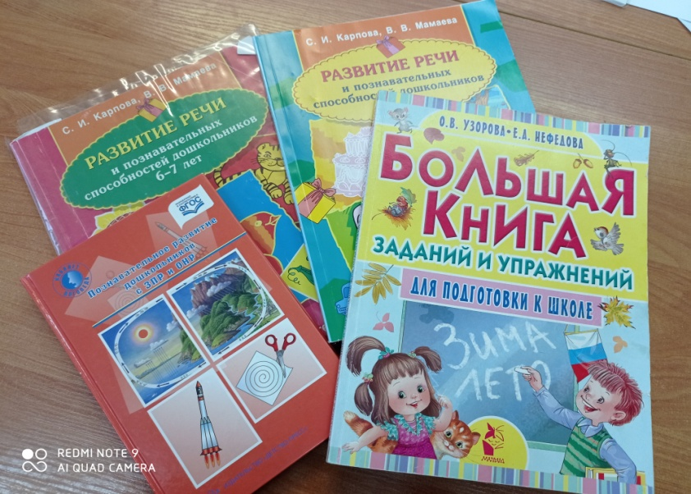
Дидактические материалы

Slide 34
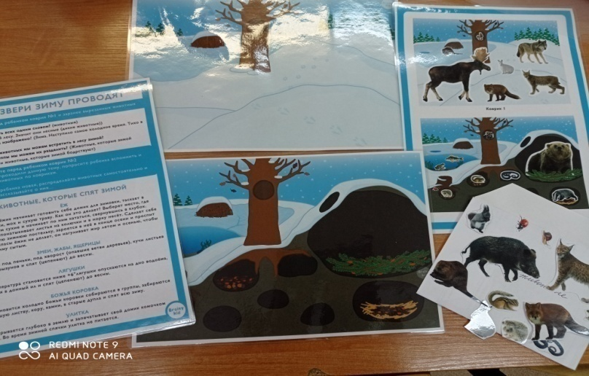
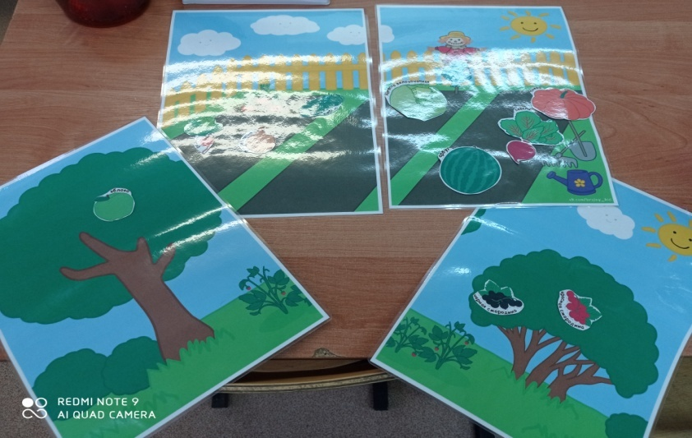
Дидактические материалы

Slide 35
5.Формирование ЭМП
С формирования понятий «тонкий-широкий», «узкий-еще уже», «большой-маленький», «высокий-низкий». «вверх-вниз», «одинаковые», «длинный-короткий», «рядом-далеко» и т.д.
· Затем формирование понятия числа.
· Формирование понятия числовой последовательности.
· Формирование вычислительных навыков.
· Формирование навыка решения задач разного типа.
· Формирование понятия о геометрических формах и построениях.

Slide 36
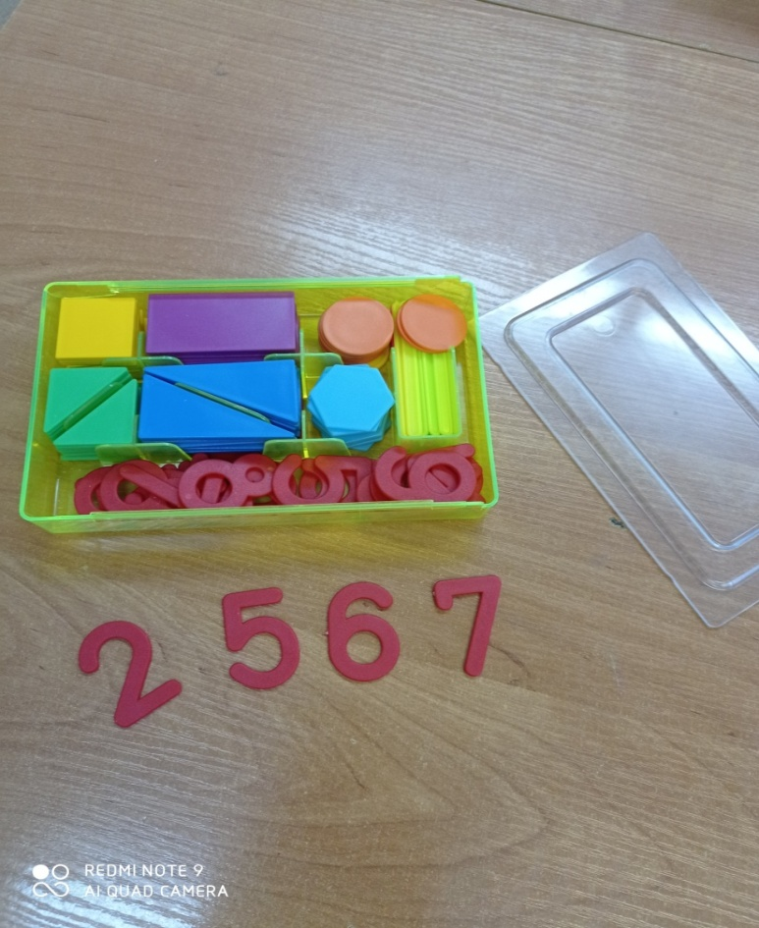
Работа происходит с применением дидактических игр, красочного раздаточного материала
Деревянные цифры и знаки на магнитах
Касса с цифрами и геометрическими фигурами

Slide 37
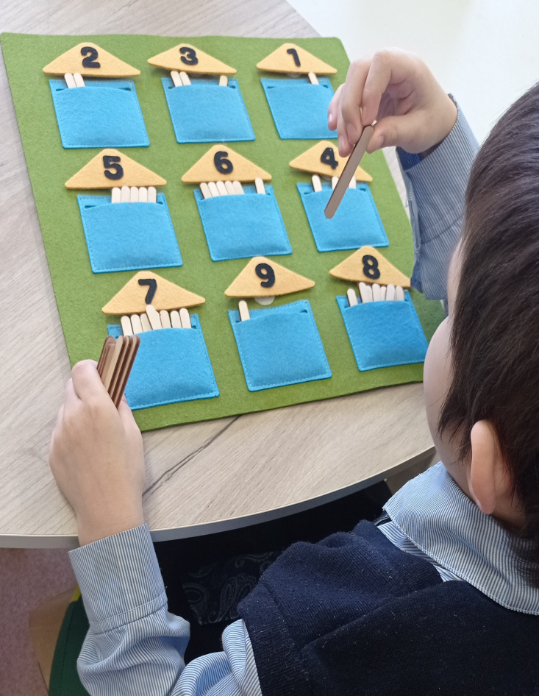
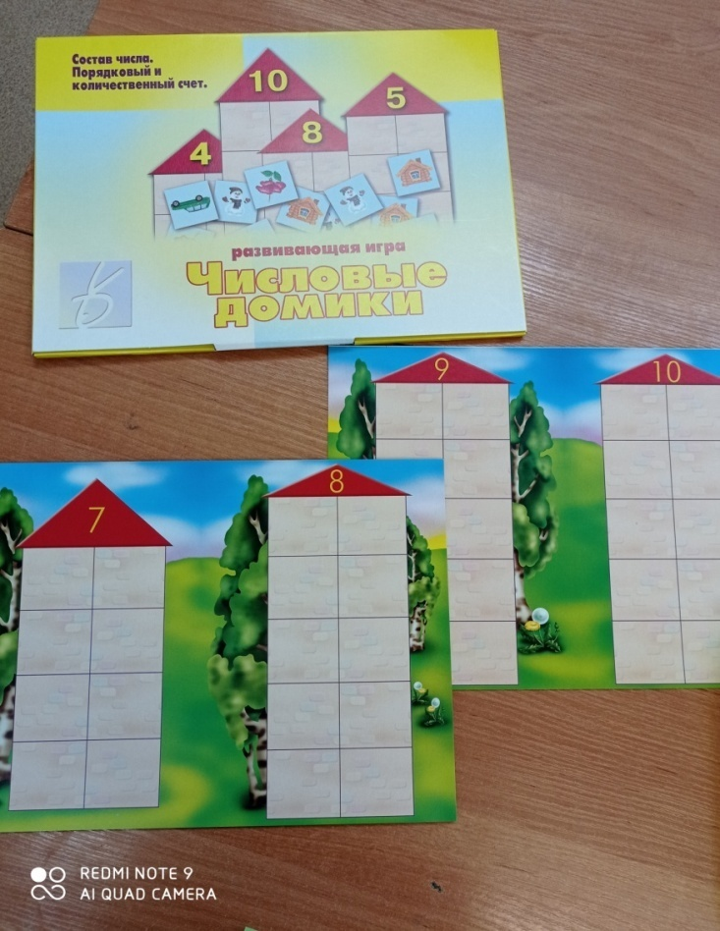
Дидактические игры
Фетровые домики
Числовые домики

Slide 38
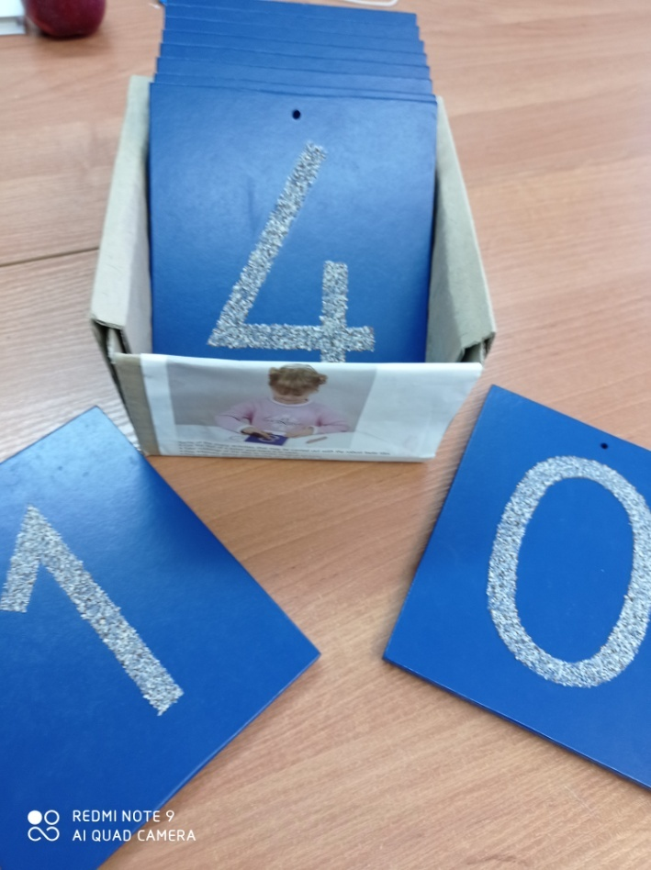
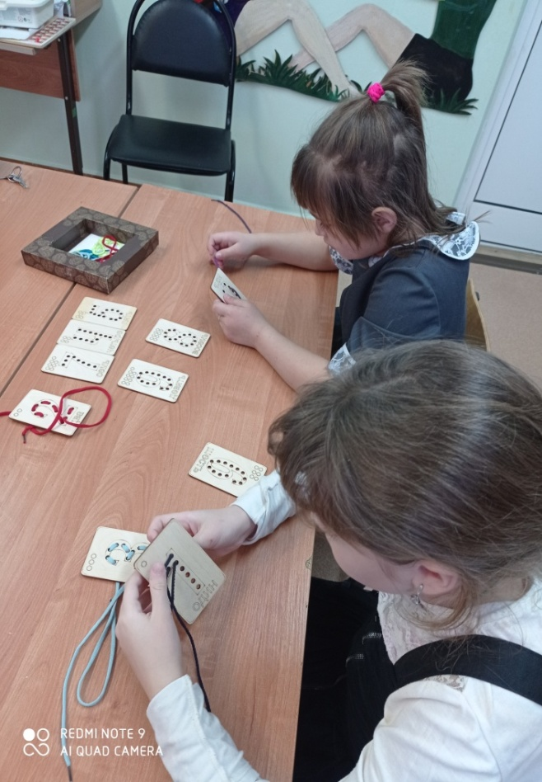
Дидактические игры
Тактильные цифры
Шнуровка цифр

Slide 39
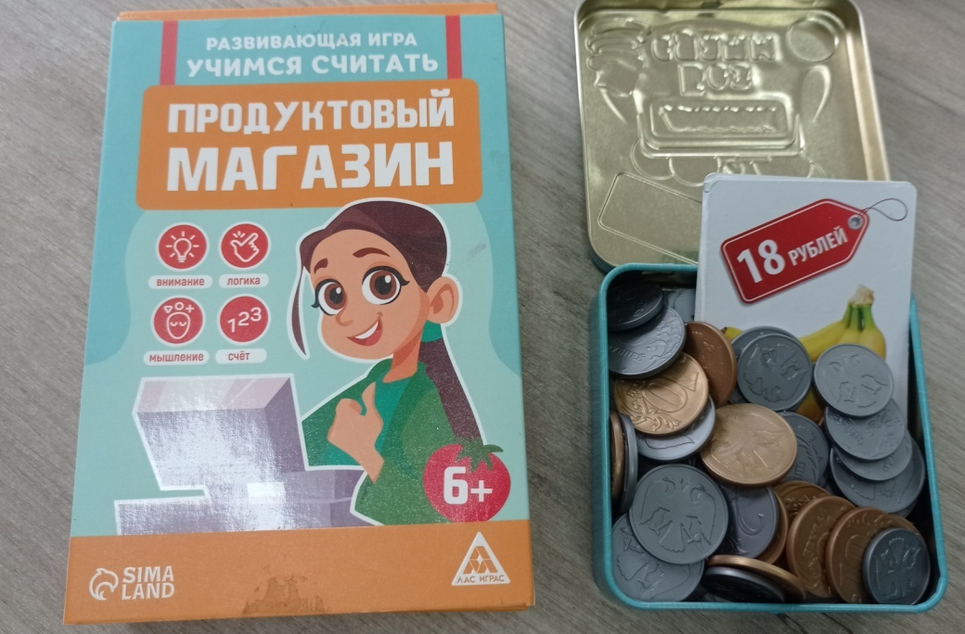
Дидактические игры и упражнения:

Slide 40
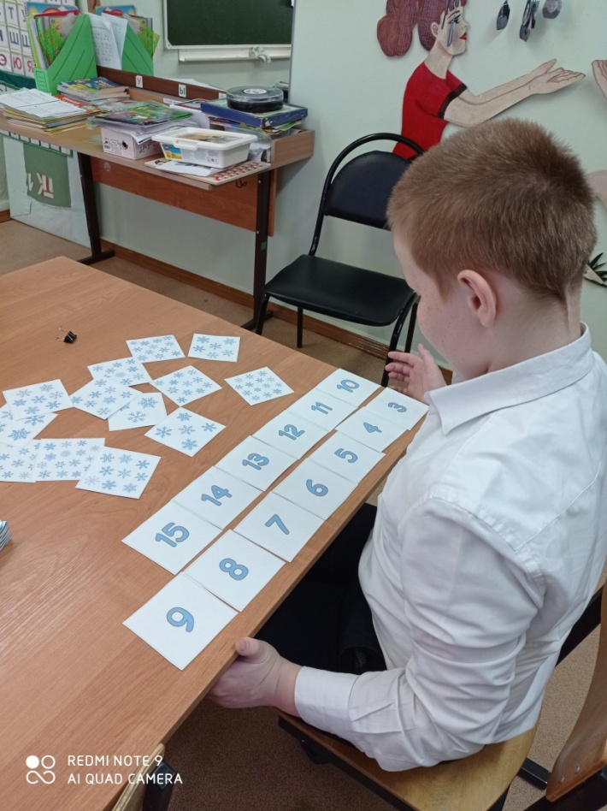
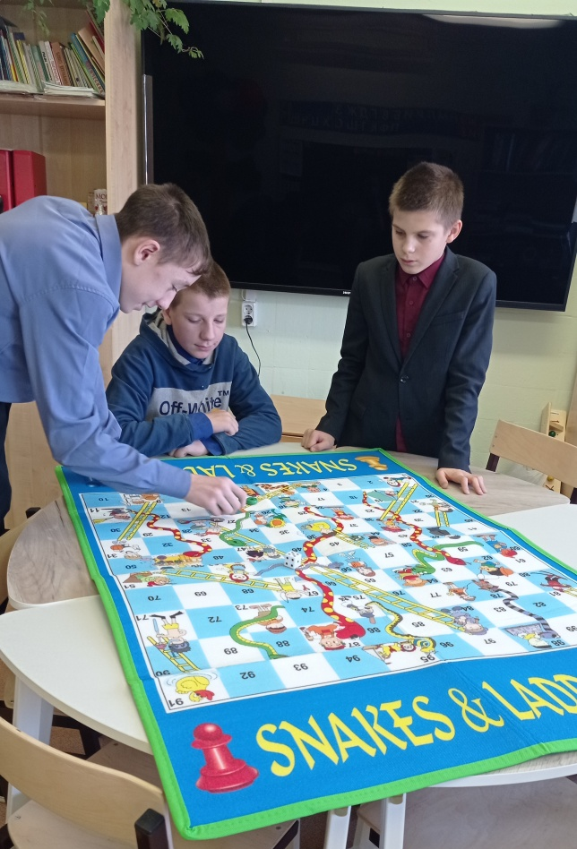
Дидактические игры
Соедини цифру и количество
Лестницы и змеи

Slide 41
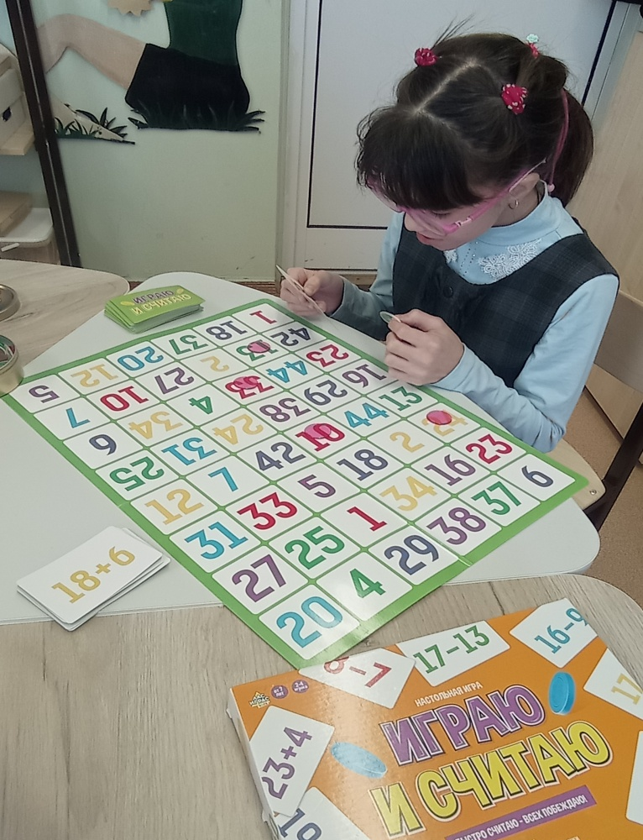
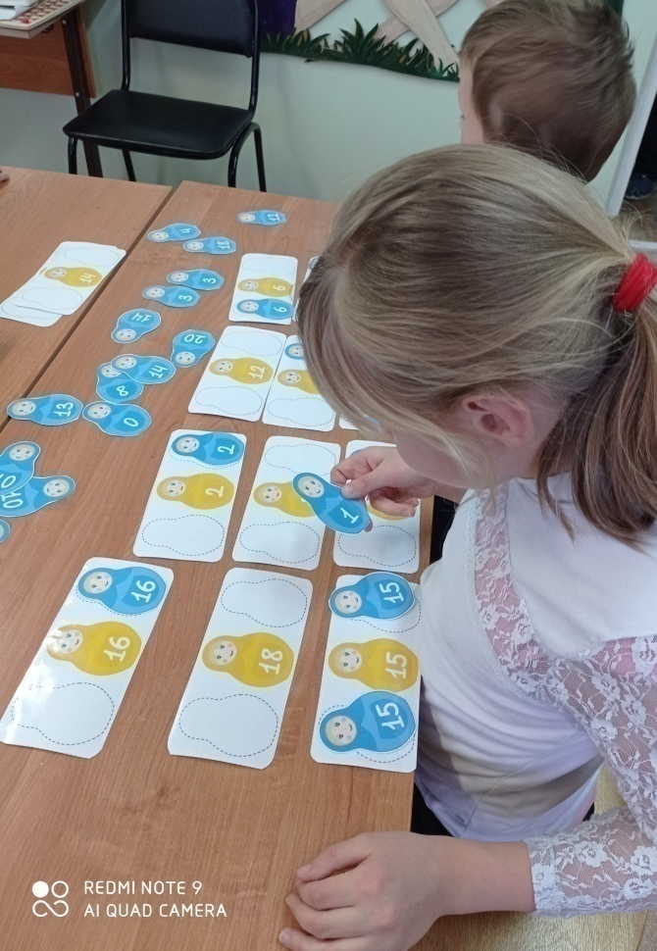
Дидактические игры
Соседи числа
Игра «Считаю и играю»

Slide 42
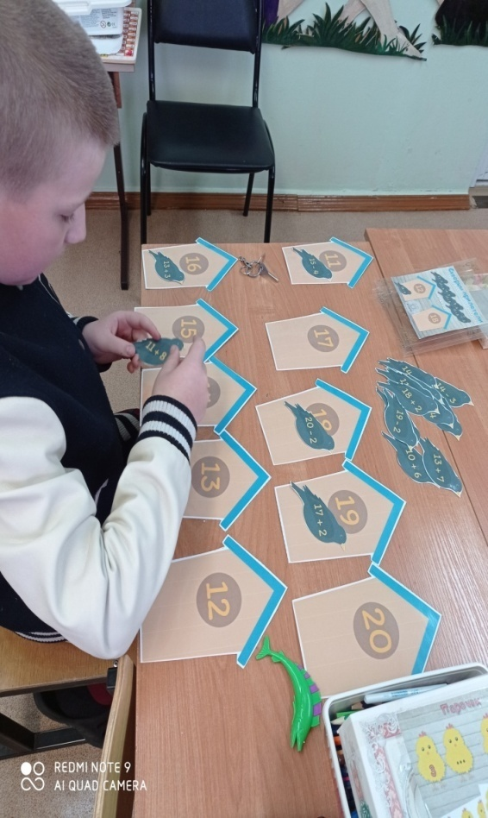
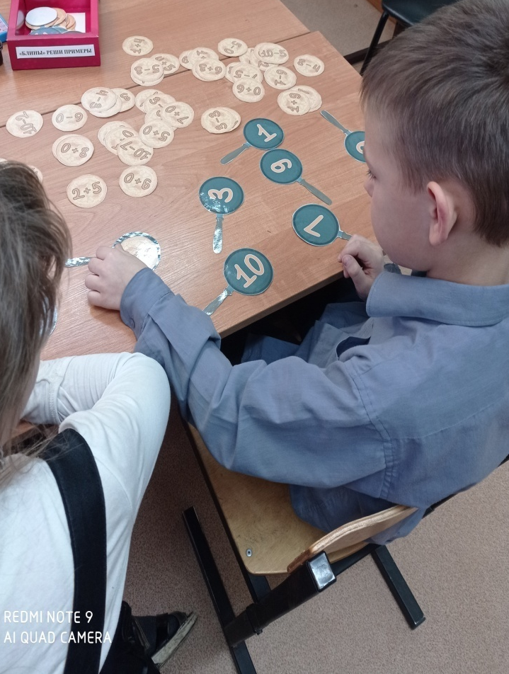
Дидактические игры
Решение примеров
«Скворцы и скворечники»
Решение примеров
«Блины на сковородке»

Slide 43
Обучение чтению
Формирование навыков чтения у детей с умственной отсталостью осуществляется замедленными темпами. Затруднение вызывает и овладение технической стороной процесса чтения и понимание прочитанного. У этих детей наблюдается более медленный темп чтения, чем у учащихся массовой школы. Процесс чтения страдает из-за:
- незнания букв или нетвёрдого их знания,
- нарушения слияния букв (побуквенное чтение),
-замедленного чтения,
- искажения звуко-слоговой структуры слов (особенно слов с большим количеством слогов).
На занятиях отрабатывается :
Правильность
Беглость
Выразительность
Осознанность

Slide 44
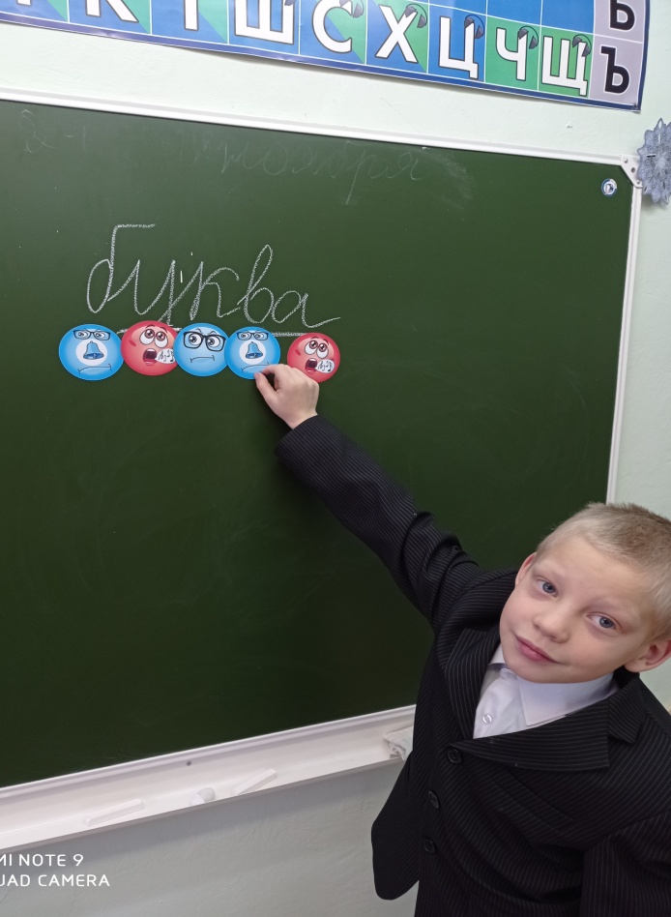
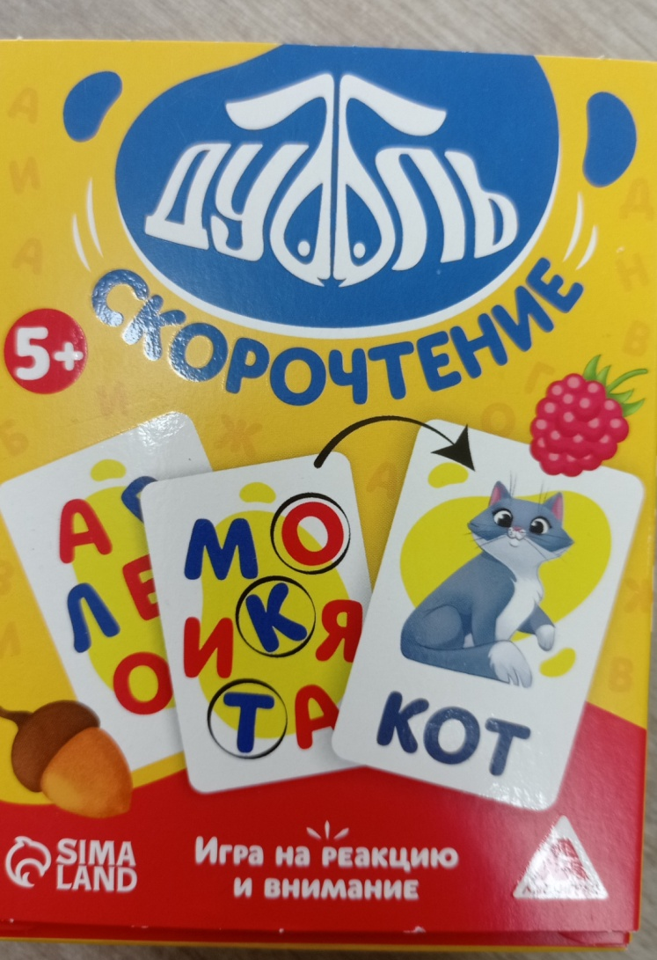
Дидактические игры
Анализ звукового состава слова
Скорочтение

Slide 45
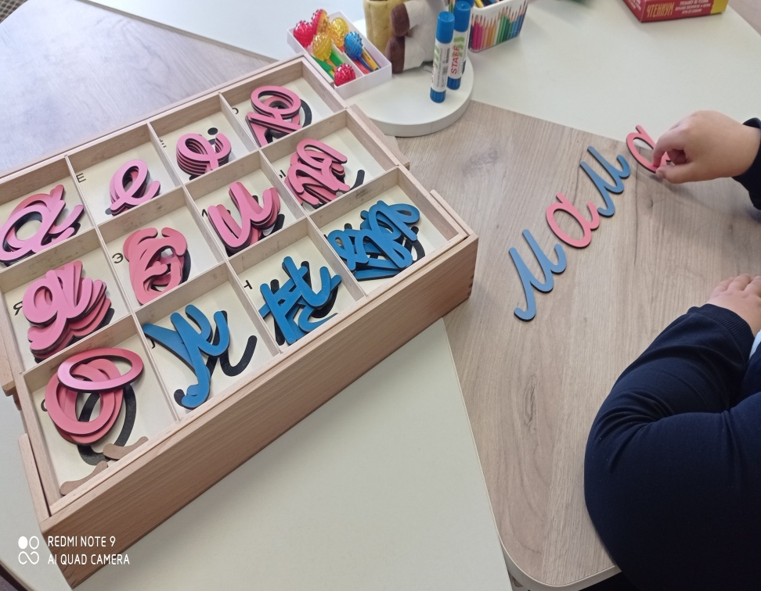
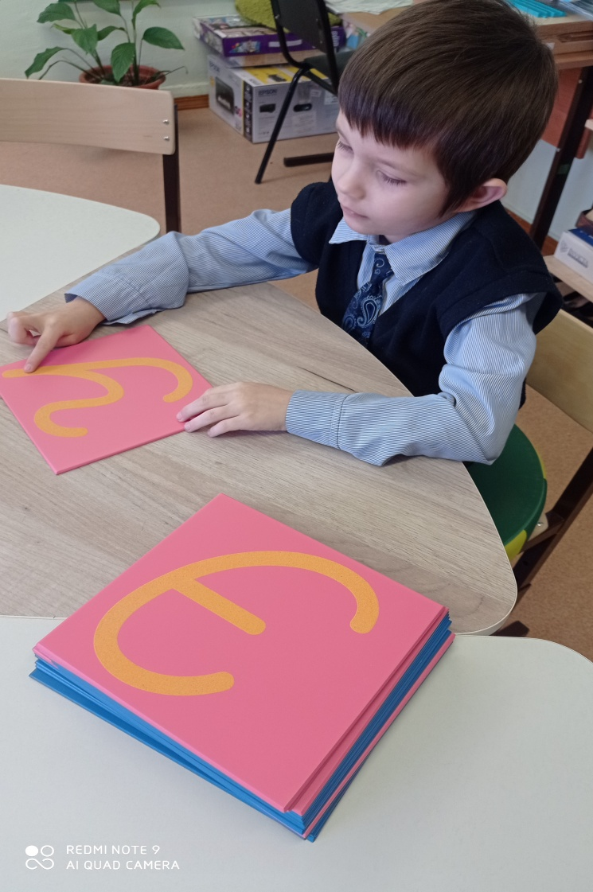
Дидактические игры
Прописной алфавит
Узнай букву

Slide 46
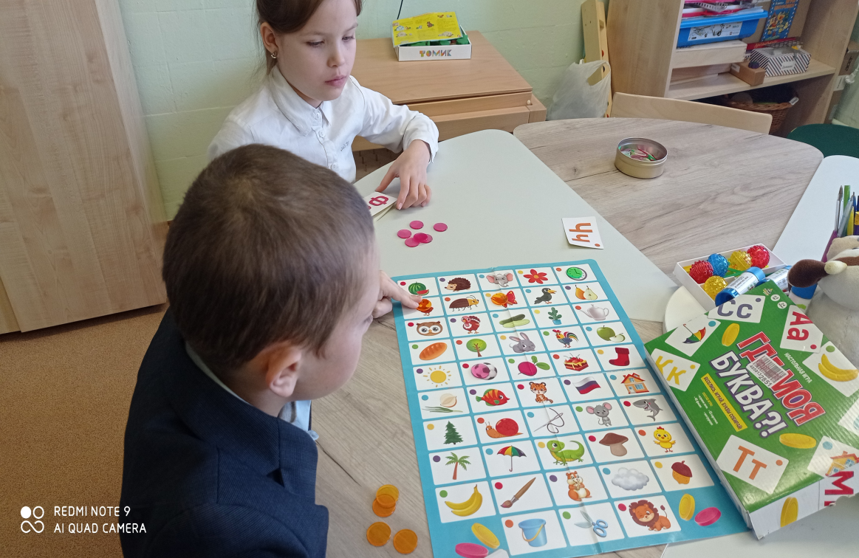
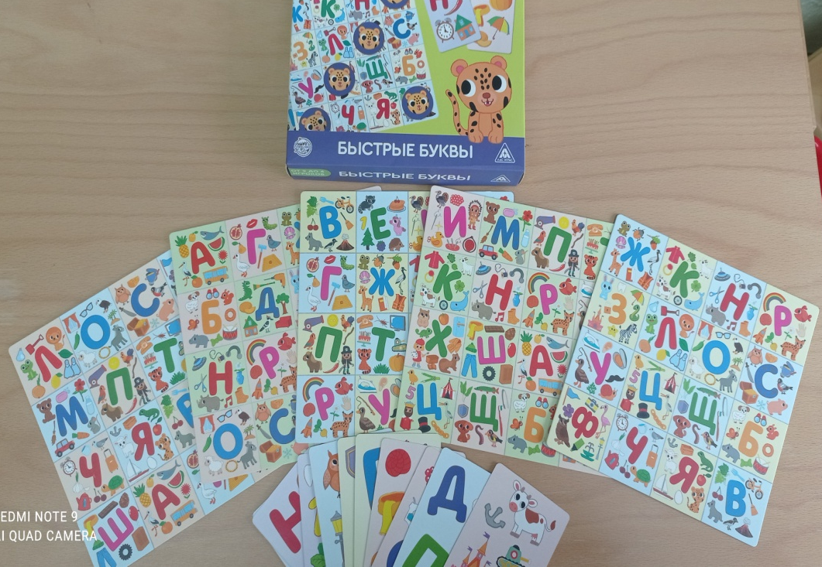
Дидактические игры
« Лото на скорость»
«Какие слова начинаются на букву ?»

Slide 47
Дидактические игры
Составь слово из слогов
Составь слово по картинке

Slide 48
Задания на беглость чтения
Чтение тренажеров.
Чтение одинаковых слогов.

Slide 49
Дидактические игры

Slide 50
Обогащение словаря и развитие связной речи:
Формирование умения составлять описательные рассказы по памяти и с использованием сюжетных картинок;
Формирование обобщения и классификации предметов по общим признакам и назначениям;
Формирование умения узнавать предмет по описанию;
учить составлять предложение-описание;
Формирование умения составлять рассказ-сравнение по предметной картинке;
Формирование умения составлять рассказ с заданными словами и с определенным количеством слов.
Средства: дидактические игры и упражнения игры с мячом «Кто у кого» , «Один-много», «Скажи наоборот», «Какой, какая, какие», «Назови …», «Послушай и исправь», «Договори слово», «Третий лишний», «Закончи предложение», «Объясни, чем отличаются слова, придумай предложения с этими словами», «Для чего нам нужен этот предмет?» (объяснение) и т.д.

Slide 51
Дидактические игры
Словарные слова
Словарики по временам года

Slide 52
Содержание работы с обучающимися с РАС:
Коррекция дезадаптивного поведения, формирование стереотипа учебного поведения;
Развитие коммуникативной функции общения;
Развитие познавательной деятельности;
Формирование целостной картины мира и её пространственно- временной организации.
Коррекция нарушений устной и письменной речи.
Развитие математических способностей.

Slide 53
Коррекция дезаптивного поведения

Slide 54
Развитие коммуникативной функции общения

Slide 55
Инсценировки сказок.
Кукольный театр
Фланелеграф

Slide 56
Формирование целостной картины мира, ее пространственно- временной организации
Карточки

Slide 57
Развитие математических способностей
« Нумикон»
«Какие слова начинаются на букву ?»

Slide 58
« Сложение»
«Вычитание»

Slide 59
Формирования умений и навыков необходимых для усвоения учебного материала.
Учимся ориентироваться в задании;
Учимся планировать этапы выполнения задания;
Формируем самоконтроль на каждом этапе выполнения задания;
Учимся осуществлять словесный отчёт о совершаемом действии и результате.
Средства: дидактические игры и упражнения, анализ инструкции к заданию, образца: «что мне нужно сделать?»; определение каждого шага предстоящей работы: «что я буду делать сначала? Что я сделаю потом? Что мне нужно сделать дальше?»; проверка работы: «сравниваем с образцом»; нахождение и исправление ошибок: «что нужно исправить?»; игры «найди и исправь ошибки (по образцу, самостоятельно)»; «помоги ребятам справиться с работой», игры на внимание.

Slide 60
Следующие направления в работе дефектолога
Аналитическое направление: сравнение и обработка результатов успешности программ коррекционных занятий с учётом анализа результатов.
Консультативно-просветительское и профилактическое направление: оказание помощи педагогам и родителям в вопросах воспитания и обучения обучающихся; разрабатываю рекомендации родителям и педагогам в соответствии с особенностями детей, включение родителей в коррекционно-образовательный процесс. Веду тетрадь консультаций.
Организационно-методическое направление: участие в подготовке и проведении, методических объединениях, педагогических советах.

Slide 61
Документация учителя- дефектолога
Расписание;
Список групп;
Календарно-тематическое планирование коррекционных занятий с учениками (согласованное и утверждённое директором школы-интерната);
Журнал учёта проведённых коррекционных занятий;
Журнал консультаций с педагогами и воспитателями;
Дефектологические карты (протоколы ПМПК, деф.представление, диагностическая карта развития, материалы обследования учеников);
Индивидуальные тетради, папки учеников с домашним заданием;
Паспорт кабинета»;
Аналитический отчет о проведенной работе за год.

Slide 62
Вывод:
Таким образом, деятельность учителя-дефектолога с учащимися с ОВЗ обеспечивает своевременную специализированную помощь данной категории учащихся в овладении ими обязательным минимумом содержания образования в условиях общеобразовательного учреждения, что позволяет достичь гармоничного развития личности ученика, повышая уровень его школьной и социальной успешности.

Slide 63
Каждый ребенок должен иметь шанс на успешное будущее, поэтому мы должны работать с самоотдачей, чтобы помочь каждому ребенку освоить программу обучения и социализироваться в жизни, достичь своих целей и мечтаний.
Спасибо за внимание!

